Slide 1







Project: Library Management
System
Nhóm 3

Slide 2


Thành viên
Đỗ Thanh Sơn 20225665
Chu Đình Hà 20225712
Đỗ Văn Vũ 20225956

Slide 3
Nội dung
I. Lý do chọn đề tài
II. Các tài nguyên sử dụng
III. Mô tả bài toán
IV. Giới thiệu cơ sở dữ liệu và trình bày các câu lệnh truy vấn
V. Chạy thử nghiệm sản phẩm

Slide 4

I. Lý do chọn đề tài
Tại đại học Bách Khoa Hà Nội, ngôi trường đào tạo hàng chục nghìn sinh viên mỗi năm học, nhu cầu sử dụng thư viện Tạ Quang Bửu mỗi ngày của sinh viên là vô cùng lớn. Đó là lúc hình thức mượn, trả sách truyền thống trực tiếp tại thư viện không còn hoạt động một cách tối ưu nữa. Hơn nữa, nếu chỉ sử dụng nhân lực, việc kiểm soát số lượng và định danh các sinh viên ra vào thư viện cũng rất khó khăn.
Nắm bắt được vấn đề trên, nhóm chúng em đã xây dựng một phần mềm quản lý thư viện Tạ Quang Bửu dành riêng cho sinh viên trong trường. Qua đó, sinh viên có thể xem được những thông tin cá nhân trên ứng dụng, theo dõi những tựa sách mới được nhập về hoặc loại bỏ trên mục tin tức, đặt lịch mượn sách trước qua ứng dụng, xem được thời hạn trả sách. Những sinh viên ra vào cũng sẽ được giám sát bởi camera nhận diện khuôn mặt. Người thủ thư cũng sẽ dễ dàng quản lý các đầu sách được nhập về/loại bỏ, và xác nhận các yêu cầu mượn/trả sách của sinh viên qua các tính năng trên ứng dụng.

Slide 5
II. Các tài nguyên sử dụng
FRONT END & BACK END | Ngôn ngữ | Python
 | Framework | PyQt
Model Face recogintion | Framework | OpenCV
 |  | Tensorflow và keras
 |  | Numpy

Slide 6
III. Mô tả bài toán
1. Mục tiêu
Xây dựng phần mềm quản lý thư viện Tạ Quang Bửu dành riêng cho sinh viên trong trường
Làm thủ tục mượn trả sách nhanh chóng
Tra cứu các đầu sách qua app, biết các đầu sách nào bị loại bỏ hoặc được nhập về
Biết được lượng người ra vào các phòng tự học

Slide 7
III. Mô tả bài toán
2. Mô tả nghiệp vụ
Ứng dụng được thiết kế dành cho sinh viên trong trường và thủ thư làm việc tại thư viện.
Ứng dụng cho phép người dùng xem thông tin về thư viện, nội quy, liên hệ với phòng tư vấn.
.

Slide 8
III. Mô tả bài toán
Đối với sinh viên:
O Đăng nhập vào ứng dụng bằng tài khoản do nhà trường cung cấp.
O Ra vào thư viện được giám sát bởi camera nhận diện khuôn mặt.
O Xem được những tựa sách mới được nhập về hoặc loại bỏ trên mục tin tức.
O Mượn sách và đặt mượn trước qua ứng dụng hoặc mượn sách trực tiếp.
O Được thông tin về các sự kiện tổ chức ở thư viện.

Slide 9
III. Mô tả bài toán
Đối với thủ thư:
O Đăng nhập ứng dụng bằng email do nhà trường cung cấp.
O Đưa sách cho sinh viên tại quầy.
O Xử lý vi phạm
O Xem lịch làm việc của bản thân

Slide 10
III. Mô tả bài toán
Sách:
Sách trong thư viện sẽ.
Các thông tin của sách sẽ được quản lí. được đánh mã, mỗi sách sẽ có 1 mã duy nhất
Sách trong phòng lưu trữ được ghi rõ số lượng, ngày nhập kho, ngày loại khỏi kho.
Đối với những sách được thanh lí, do độc giả làm mất, hoặc mới được nhập về, thủ thư có thể tìm kiếm, thêm, sửa, xóa thông tin của những cuốn sách đó.

Slide 11
III. Mô tả bài toán
Đơn mượn sách:
Các đơn mượn sách đều sẽ được đánh mã.
Được quản lí theo mã, thời gian liên quan đến đơn mượn.
Có thể tạo đơn qua ứng dụng.
Cũng có thể làm đơn trực tiếp tại quầy.
Có thể gia hạn.
Các vi phạm về đơn mượn.

Slide 12
SƠ ĐỒ THỰC THỂ LIÊN KẾT

Slide 13
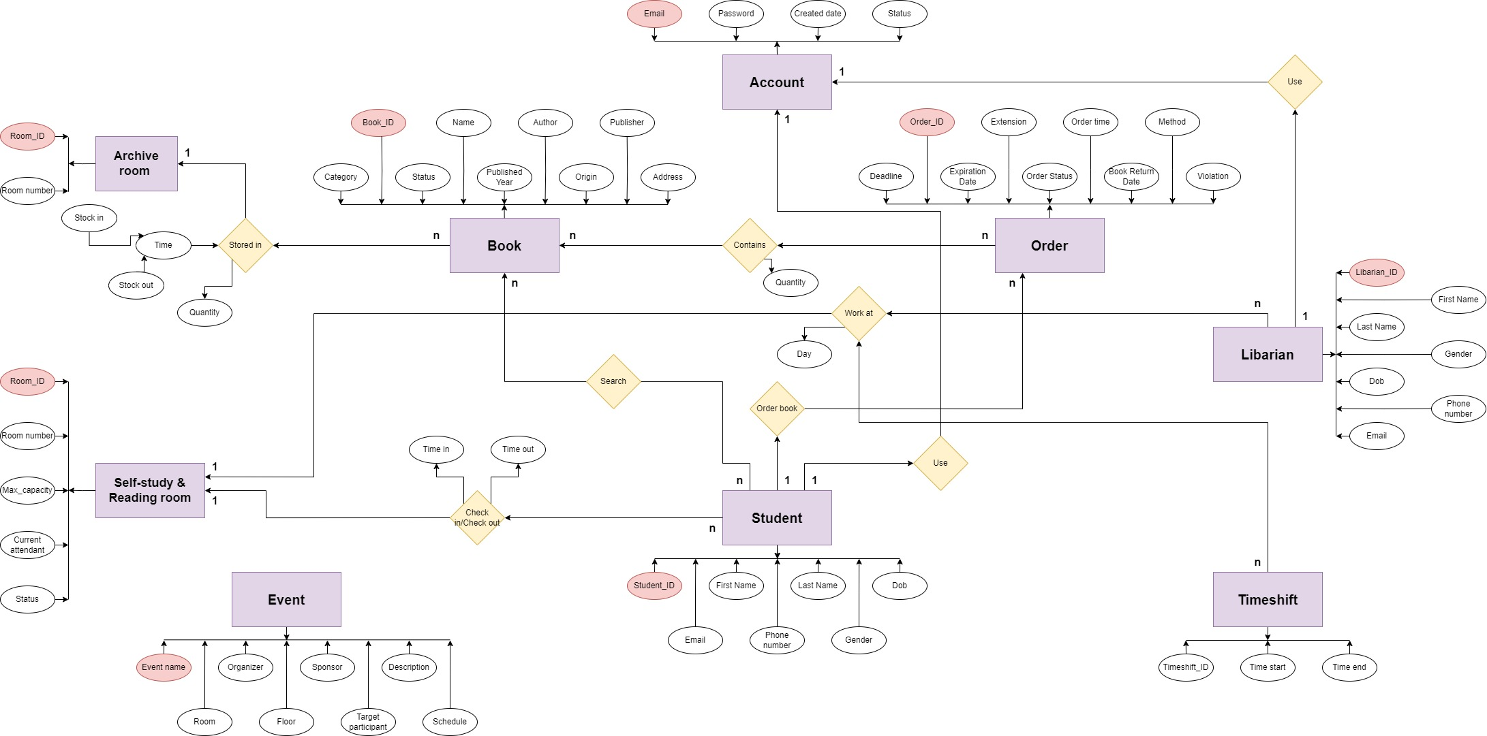

Slide 14
SƠ ĐỒ QUAN HỆ BẢNG

Slide 15
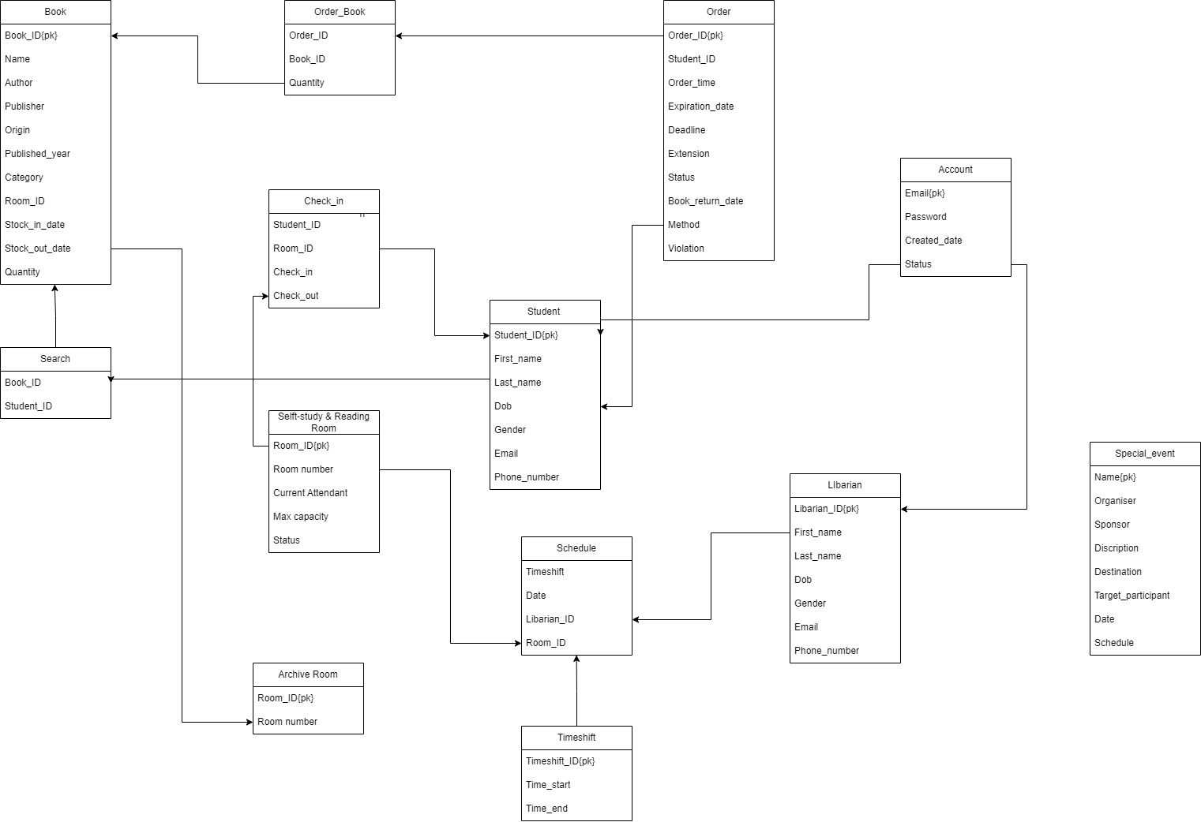

Slide 16
IV. Giới thiệu cơ sở dữ liệu và trình bày các câu lệnh truy vấn
1) Cơ sở dữ liệu
TABLE DEFINITION
account(email, password, created_date, status)
student(student_id, first_name, last_name, dob, gender, email, phone_number)
librarian(librarian_id, first_name, last_name, dob, gender, email, phone_number)
self-study & reading room(room_id, room_number, current_attendant, max_capacity, status)
archive room(room_id, room_number)
book(book_id, name, author, publisher, origin, published_year, category, room_id, stock_in_date, stock_out_date, quantity)
order(order_id, student_id, order_time, deadline, expiration_date, extension, status, book_return_date, method, violation)
order_book(order_id, book_id, quantity)
check_in(student_id, check_in, check_out, room_id)
timeshift(timeshift_id, time_start, time_end)
schedule(timeshift_id, date, librarian_id, room_id)
special_events(name, organiser, sponsor, description, destination, target_participant, schedule)

Slide 17
2) Các câu lệnh truy vấn
Đỗ Thanh Sơn

Slide 18
2) Các câu lệnh truy vấn
1. Liệt kê các đầu sách có số lượng > 5 quyển, nhưng không có ai mượn select book_id, name, author, category from book join stock st using (book_id) join orders ord using (book_id) where st.quantity > 5 and ord.quantity = 0 group by (book_id); | 2. Đưa ra danh sách 10 đầu sách được mượn nhiều nhất trong 6 tháng vừa rồi select bk.book_id, bk.name, count(bk.book_id) as so_sach from book bk join orders ord ON (bk.book_id = ord.book_id) join orderline ol ON (ord.order_id = ol.order_id) where ol.order_time >= (CURRENT_DATE - INTERVAL '6 month') group by(bk.book_id) ORDER BY so_sach DESC LIMIT 10;
3. In ra các tài khoản email đã bị cấm do vi phạm quy tắc (có thể là trả sách chậm) select email from student join account acc using (email) where acc.status = 'Suspended';

Slide 19
2) Các câu lệnh truy vấn
4. Tạo trigger cập nhật số lượng sinh viên đang ở trong phòng nếu có sinh viên ra/vào CREATE OR REPLACE FUNCTION func_room_checkin_out() RETURNS TRIGGER AS $$ BEGIN IF(tg_op = 'INSERT') THEN UPDATE self_study_and_reading_room SET current_attendant = current_attendant + 1 WHERE room_id = NEW.room_id; ELSEIF(tg_op = 'UPDATE') THEN UPDATE self_study_and_reading_room SET current_attendant = current_attendant - 1 WHERE room_id = NEW.room_id; END IF; RAISE NOTICE 'Update successful'; RETURN NEW; END; $$ LANGUAGE plpgsql; | CREATE OR REPLACE TRIGGER trig_checkin_out AFTER UPDATE OF check_out OR INSERT ON check_in FOR EACH ROW EXECUTE PROCEDURE func_room_checkin_out();
 | 5. Liệt kê tất cả các đầu sách mà thủ thư cho mượn trong 3 tháng vừa qua và đã trả lại đúng thời hạn select * from orders ord join orderline ol using (order_id) where book_return_date BETWEEN (CURRENT_DATE - INTERVAL '3 months') and CURRENT_DATE and book_return_date <= deadline;

Slide 20
2) Các câu lệnh truy vấn
6. Tạo hàm để tính số lượng sinh viên hiện tại đang ở trong phòng CREATE OR REPLACE FUNCTION func_room_current_attendant() RETURNS VOID AS $$ DECLARE x int4; y char(6); BEGIN FOR y IN SELECT room_id FROM self_study_and_reading_room LOOP SELECT COUNT(student_id) INTO x FROM self_study_and_reading_room WHERE room_id = y AND check_out is NULL; UPDATE self_study_and_reading_room SET current_attendant = x WHERE room_id = y; END LOOP; RAISE NOTICE 'Update successful'; END; $$ LANGUAGE plpgsql; | 7. Đưa ra thông tin về các sự kiện đã tổ chức trong ngày hội sách Việt Nam hàng năm (21/4) từ năm 2010 và những người tham gia, các nhà tài trợ cho các sự kiện đó select * from special_event where date >= '2010-04-21';
 | 8. Đưa ra danh sách 5 tác giả có nhiều đầu sách nhất trong thư viện select count(distinct bk.book_id) as so_sach, bk.author from book bk join stock st ON bk.book_id = st.book_id group by (author) order by so_sach DESC LIMIT 5;

Slide 21
2) Các câu lệnh truy vấn
9. Đưa ra 7 thể loại sách ít nhất trong thư viện select count(category) as so_theloai, bk.book_id from book bk join stock st ON bk.book_id = st.book_id group by (bk.book_id) order by so_theloai ASC Limit 7; | 10. Đưa ra danh sách các thủ thư làm việc trong khung giờ từ 8h-13h hàng ngày select * from librarian join schedule using (librarian_id) where timeshift between '08:00:00' and '13:00:00';

Slide 22
2) Các câu lệnh truy vấn
Chu Đình Hà

Slide 23
2) Các câu lệnh truy vấn
11. Hiển thị số lượt ra vào của các phòng từ ngày 23/05/2024 - 30/05/2024 SELECT COUNT(student_id), room_id FROM check_in GROUP BY room_id, check_in HAVING DATE(check_in) BETWEEN '05-23-2024' AND '05-30-2024'; | 13. Tạo view hiển thị lịch sử mượn sách của sinh viên có email là kristie61@sis.hust.edu.vn CREATE OR REPLACE VIEW kristie61_order_history AS SELECT ol.order_id, o.book_id, b.name, quantity, order_time FROM orderline ol JOIN orders o USING(order_id) JOIN student USING(student_id) JOIN book b USING(book_id) WHERE email = 'kristie61@sis.hust.edu.vn';
12. Hiển thị danh sách các sách có số lần được mượn ít nhất trong tháng 4/2024(tối đa 10) SELECT b.*, COUNT(book_id), order_time FROM orders o JOIN book b USING(book_id) JOIN orderline ol USING(order_id) GROUP BY b.book_id, ol.order_time HAVING EXTRACT(MONTH FROM(order_time)) = 4 ORDER BY count(o.book_id) ASC LIMIT 10;

Slide 24
2) Các câu lệnh truy vấn
14. Tạo trigger chỉ cho phép đơn online mới có trạng thái 'In queue' CREATE OR REPLACE FUNCTION func_orderline_status() RETURNS TRIGGER AS $$ DECLARE method varchar(10); stat varchar(15); BEGIN SELECT NEW.method, NEW.status INTO method, stat FROM orderline; IF(method = 'Offline' AND stat = 'In queue') THEN RAISE NOTICE 'Cannot insert'; RETURN NULL; END IF; RETURN NEW; END; $$ LANGUAGE plpgsql; | CREATE OR REPLACE TRIGGER trig_order_status_insert BEFORE INSERT ON orderline FOR EACH ROW EXECUTE PROCEDURE func_orderline_status();
 | 15. Hiển thị danh sách đơn mượn mà có ít nhất 1 đầu sách có số lượng lớn hơn 5(tối đa 10) SELECT ol.order_id, o.book_id, ol.student_id, o.quantity FROM orderline ol JOIN orders o USING(order_id) WHERE o.quantity > 5 LIMIT 10;
 | 16. Hiển thị danh sách các đầu sách có số lượng trong kho lớn nhất SELECT b.book_id, b.name, a.stock FROM book b JOIN archiving a USING(book_id) GROUP BY b.book_id, a.stock ORDER BY a.stock DESC;

Slide 25
2) Các câu lệnh truy vấn
17. Tạo trigger tính số lượng sách trong kho mỗi khi có đơn được cập nhật CREATE OR REPLACE FUNCTION func_order_quantity() RETURNS TRIGGER AS $$ DECLARE x int4; y varchar(15); bookid char(6); orderid char(5); BEGIN FOR orderid IN SELECT order_id FROM orderline LOOP | SELECT status INTO y FROM orderline WHERE order_id = orderid; SELECT book_id, quantity INTO bookid, x FROM orders WHERE order_id = orderid; IF(y = 'Accepted') THEN UPDATE archiving SET In_order = In_order + x, Available = Available - x WHERE book_id = bookid; | ELSEIF(y = 'Cancelled') THEN UPDATE archiving SET In_order = In_order - x, Available = Available + x WHERE book_id = bookid; ELSEIF(y = 'Successful') THEN UPDATE archiving SET Away = Away + x, In_order = In_order - x WHERE book_id = bookid; ELSEIF(y = 'Returned') THEN | UPDATE archiving SET Away = Away - x, Available = Available + x WHERE book_id = bookid; END IF; END LOOP; RAISE NOTICE 'Update successful'; RETURN NEW; END; $$ LANGUAGE plpgsql; CREATE OR REPLACE TRIGGER trig_order_quantity AFTER UPDATE OF status OR INSERT ON orderline FOR EACH ROW EXECUTE PROCEDURE func_order_quantity();

Slide 26
2) Các câu lệnh truy vấn
18. Hiển thị danh sách sinh viên ra khỏi phòng 173 sau 18h ngày 18/04/2024 SELECT s.student_id, s.first_name, s.last_name, check_out FROM check_in JOIN student s USING(student_id) JOIN self_study_and_reading_room USING(room_id) WHERE room_number = '173' AND check_out > '2024-04-18 18:00:00'; | 20. Hiển thị danh sách 10 sinh viên có số lượng đơn mượn nhiều nhất theo từng tháng (kèm theo số lượng sách đã mượn sắp xếp theo thứ tự giảm dần) trong 6 tháng đầu năm 2024 SELECT s.student_id, s.first_name, s.last_name, COUNT(ol.order_id), SUM(quantity) FROM orderline ol JOIN orders o USING(order_id) RIGHT JOIN student s USING(student_id) GROUP BY s.student_id, order_time HAVING DATE(order_time) BETWEEN '01-01-2024' AND '06-30-2024' ORDER BY COUNT(ol.order_id) DESC, SUM(quantity) DESC LIMIT 10;
19. In ra tổng số lượng sách được mượn trong 3 tháng đầu năm 2024 SELECT SUM(quantity) FROM orderline JOIN orders USING(order_id) WHERE DATE(order_time) BETWEEN '01-01-2024' AND '03-31-2024';

Slide 27
2) Các câu lệnh truy vấn
Đỗ Văn Vũ

Slide 28
2) Các câu lệnh truy vấn
21. Lấy danh sách tất cả các đơn đặt hàng đã quá hạn trả sách và chi tiết sinh viên thực hiện đơn SELECT o.order_id, o.book_id, s.first_name, s.last_name, ol.deadline, ol.book_return_date FROM orders o JOIN orderline ol ON o.order_id = ol.orderline_id JOIN student s ON ol.student_id = s.student_id WHERE ol.book_return_date > ol.deadline; | 22. Lấy thông tin các sự kiện đặc biệt và các thủ thư đang làm việc trong khoảng thời gian đó SELECT se.name AS event_name, se.organiser, se.sponsor, se.description, se.destination, se.target_participant, se.date, se.schedule, l.first_name AS librarian_first_name, l.last_name AS librarian_last_name FROM special_event se LEFT JOIN schedule s ON se.schedule = s.timeshift AND se.date = s.date LEFT JOIN librarian l ON s.librarian_id = l.librarian_id;

Slide 29
2) Các câu lệnh truy vấn
23. Truy vấn tìm các thủ thư có lịch làm việc trong phòng tự học và đọc sách vào một ngày cụ thể SELECT l.librarian_id, l.first_name, l.last_name, s.room_id, ssr.room_number, s.date, s.timeshift FROM librarian l JOIN schedule s ON l.librarian_id = s.librarian_id JOIN self_study_and_reading_room ssr ON s.room_id = ssr.room_id WHERE s.date = '2023-12-15'; | 24. Truy vấn danh sách các phòng tự học và đọc sách có số lượng người hiện tại vượt quá sức chứa tối đa, cùng với chi tiết thủ thư phụ trách SELECT ssr.room_id, ssr.room_number, ssr.current_attendant, ssr.max_capacity, l.librarian_id, l.first_name, l.last_name FROM self_study_and_reading_room ssr JOIN schedule s ON ssr.room_id = s.room_id JOIN librarian l ON s.librarian_id = l.librarian_id WHERE ssr.current_attendant > ssr.max_capacity;

Slide 30
25. Truy vấn danh sách các sinh viên có đơn đặt hàng bị hủy nhiều nhất và số lượng đơn hàng bị hủy SELECT s.student_id, s.first_name, s.last_name, COUNT(ol.orderline_id) AS cancelled_orders FROM student s JOIN orderline ol ON s.student_id = ol.student_id WHERE ol.status = 'Cancelled' GROUP BY s.student_id, s.first_name, s.last_name ORDER BY cancelled_orders DESC; | 26. Tạo trigger khi mà một đơn được tạo thì ngày hết hạn sẽ được tự động tính CREATE OR REPLACE FUNCTION func_order_date() RETURNS TRIGGER AS $$ DECLARE BEGIN UPDATE orderline SET expiration_date = DATE(order_time) + 3 WHERE order_id = NEW.order_id; RAISE NOTICE 'Update successful'; RETURN NEW; END; $$ LANGUAGE plpgsql; CREATE OR REPLACE TRIGGER trig_order_date_insert AFTER INSERT ON orderline FOR EACH ROW EXECUTE PROCEDURE func_order_date();
Các câu lệnh truy vấn

Slide 31
Các câu lệnh truy vấn
25. Truy vấn danh sách các sinh viên có đơn đặt hàng bị hủy nhiều nhất và số lượng đơn hàng bị hủy SELECT s.student_id, s.first_name, s.last_name, COUNT(ol.orderline_id) AS cancelled_orders FROM student s JOIN orderline ol ON s.student_id = ol.student_id WHERE ol.status = 'Cancelled' GROUP BY s.student_id, s.first_name, s.last_name ORDER BY cancelled_orders DESC; | 26. Tạo trigger khi mà một đơn được tạo thì ngày hết hạn sẽ được tự động tính CREATE OR REPLACE FUNCTION func_order_date() RETURNS TRIGGER AS $$ DECLARE BEGIN UPDATE orderline SET expiration_date = DATE(order_time) + 3 WHERE order_id = NEW.order_id; RAISE NOTICE 'Update successful'; RETURN NEW; END; $$ LANGUAGE plpgsql; CREATE OR REPLACE TRIGGER trig_order_date_insert AFTER INSERT ON orderline FOR EACH ROW EXECUTE PROCEDURE func_order_date();

Slide 32
Các câu lệnh truy vấn
27. Truy vấn thông tin về các sách được xuất kho trong khoảng thời gian nhất định và chi tiết đơn đặt hàng liên quan SELECT b.book_id, b.name, s.stock_out_date, o.order_id, ol.order_time, ol.status FROM book b JOIN stock s ON b.book_id = s.book_id JOIN orders o ON b.book_id = o.book_id JOIN orderline ol ON o.order_id = ol.orderline_id WHERE s.stock_out_date BETWEEN '2023-01-01' AND '2023-12-31'; | 28. tính tổng thời gian trong thư viện của một sinh viên trong năm 2023 SELECT s.student_id, s.first_name, s.last_name, ROUND(SUM(EXTRACT(EPOCH FROM (ci.check_out - ci.check_in)) / 3600), 2) AS total_hours_in_self_study_room FROM student s JOIN check_in ci ON s.student_id = ci.student_id JOIN self_study_and_reading_room ssr ON ci.room_id = ssr.room_id WHERE ci.check_in BETWEEN '2023-01-01' AND '2023-12-31' GROUP BY s.student_id, s.first_name, s.last_name;

Slide 33
29. Tạo index CREATE INDEX idx_archiving_room_id ON archiving(room_id); CREATE INDEX idx_archiving_book_id ON archiving(book_id); CREATE INDEX idx_archive_room_room_id ON archive_room(room_id); EXPLAIN ANALYZE SELECT ar.room_id, ar.room_number, b.book_id, b.name, SUM(a.available) AS total_available_books FROM archive_room ar JOIN archiving a ON ar.room_id = a.room_id JOIN book b ON a.book_id = b.book_id GROUP BY ar.room_id, ar.room_number, b.book_id, b.name; | 30. Tạo hàm giúp hệ thống đưa ra nhận xét về trạng thái của phòng dựa vào số lượng người trong phòng tự học CREATE OR REPLACE FUNCTION func_room_status() RETURNS VOID AS $$ DECLARE x varchar(20); y int4; z int4; room char(6); BEGIN FOR room IN (SELECT room_id FROM self_study_and_reading_room) LOOP SELECT current_attendant, max_capacity INTO y, z FROM self_study_and_reading_room WHERE room_id = room; | IF(y > z) THEN x := 'Overly crowded'; ELSEIF(y >= (z*3/4)) THEN x := 'Crowded'; ELSEIF(y >= (z*3/5)) THEN x := 'Fairly occupied'; ELSEIF(y >= (z*2/5)) THEN x := 'Barely occupied'; ELSEIF(y >= (z*1/5)) THEN x := 'Fairly empty'; ELSE x := 'Deserted'; END IF; UPDATE self_study_and_reading_room SET status = x WHERE room_id = room; END LOOP; RAISE NOTICE 'Update successful'; END; $$ LANGUAGE plpgsql;

Slide 34

V. Chạy thử nghiệm sản phẩm
Let’s GO

Slide 35

Thanks for listening
@

